Slide 1
SOVĚTSKÁ KINEMATOGRAFIE
30. LÉTA

Slide 2
Muž s kinoaparátem Diskuse
Jsou v tomto filmu hlavní hrdinové?
Ve kterých epizodách se podle Vás je použitá filmová montáž nebo jiné techniky nejzajímavěji? Proč si to myslíte?
Která epizoda z vašeho hlediska působí nejvíc? Proč?
Proč podle vašeho názoru film nebyl oceněn současníky?
Vyjmenujte několik věci, které se změnily v každodenním životě, který vidíme ve filmu a tom, který můžeme pozorovat dnes.
Osobní dojmy a myšlenky

Slide 3
Křižník Potěmkin Diskuse
Kdo je hlavním hrdinou/hlavními hrdiny filmu?
Kde se odehrává děj a které scény jsou klíčové. Proč si to myslíte?
Jak můžete okomentovat „zvláštní“ výrazy obličejů postav?
Která scéna na Vás zapůsobila nejvíce? Proč?
Jak, podle vašeho názoru, mohla vzniknout červená vlajka v černobílém filmu?
Osobní dojmy a myšlenky

Slide 4
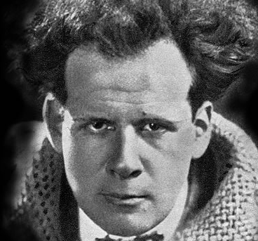
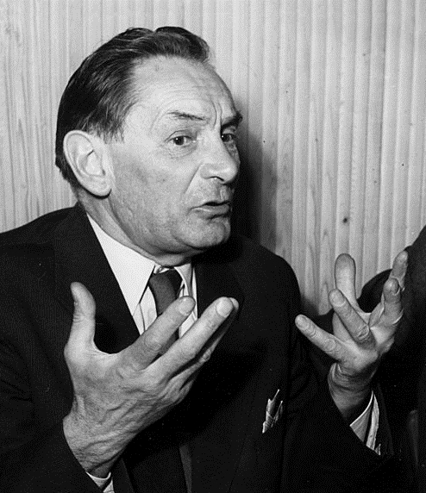
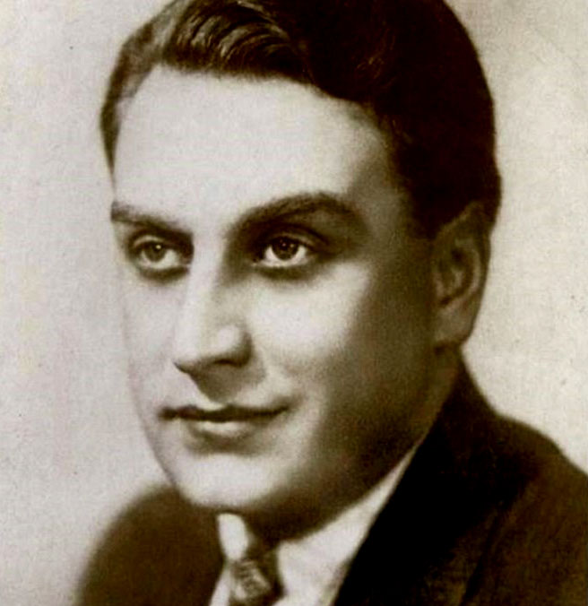
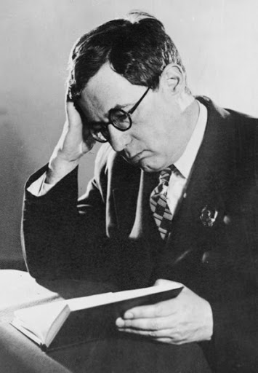
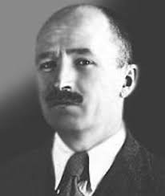
ZVUKOVÉ FILMY
Od roku 1931 sovětské kino je zvukové.
S. Ejzenštejn, V.Pudovkin a G. Alexandrov
P. Tager a A. Šorin.

Slide 5
BRATŘI VASILJEVOVI

Slide 6
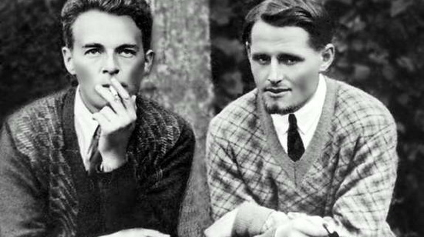
Bratři vasiljevovi. ČAPAJEV (1934)
Sergej (1899-1946) a Georgij (1900-1959) Vasiljevovi ve skutečnosti nebyli bratři. Byl to jejich pseudonym. Měli stejné příjmení a spolupracovali.
ČAPAJEV:
Námět: podle románu D. Furmanova o V. Čapajevovi, veliteli 25. střelecké divize Rudé armády.
Zahajuje vlnu filmů o hrdinech komunistického hnutí.
Byl renovován v roce 1963 na Mosfilmu.
Přednáška o filmu: https://www.culture.ru/movies/3046/chapaev-georgii-vasilev-sergei-vasilev-1934
Celý film: https://www.youtube.com/watch?v=T6KDKMgALps (s anglickými titulky)

Slide 7
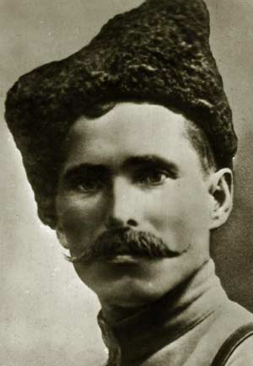
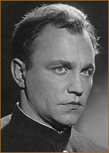
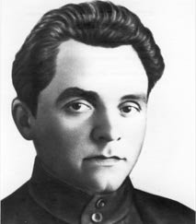
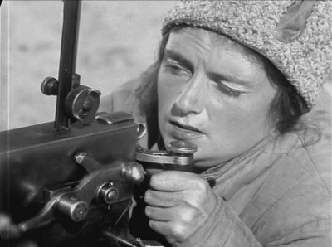
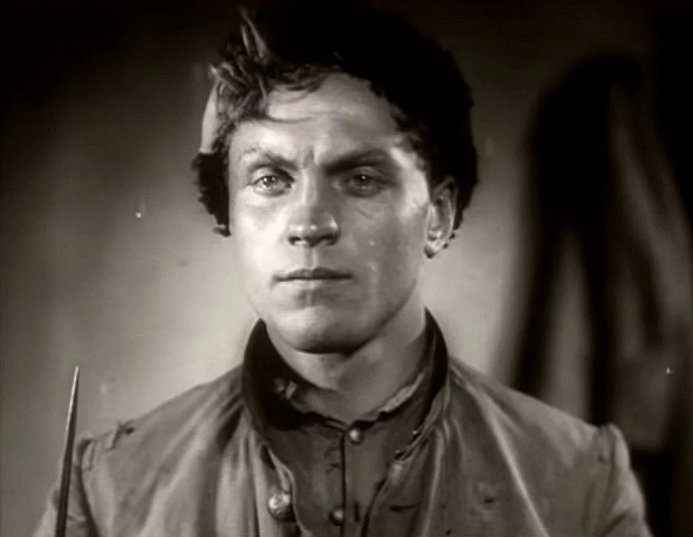
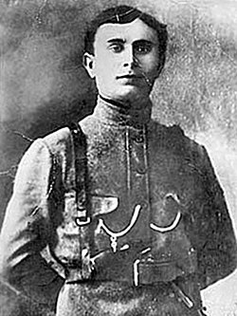
ČAPAJEV. POSTAVY
B. Babočkin - V. I.Čapajev
B. Blinov – D. Furmanov
V. Mjasnikovová – Anka kulemetčice (vymyšlená postava)
L. Kmit – Peťka

Slide 8
TENDENCE KINEMATOGRAFIE 30. LET
Hlavním tématem kinematografu se stala moderní realita, sovětští lidé.
Režiséři:
R. Karmen, I. Kopalin, M. Sluckij – o budování závodů, o dobytí Arktidy, o zemědělských družstvech.
F. Ermler – propaganda komunismu: Rolnici (Крестьяне, 1935), Velký občan (Великий гражданин, 1938—1939).
Komedie:
Harmonika (Гармонь) I. Savčenko
Tři kamarádi (Три товарища) S. Timošenko
Goriačije děňočky (Горячие денечки) I.Chejfic a A. Zarchi
Nejvýznamnější režiseři té doby jsou G. Alexandrov a I. Pyrjev

Slide 9
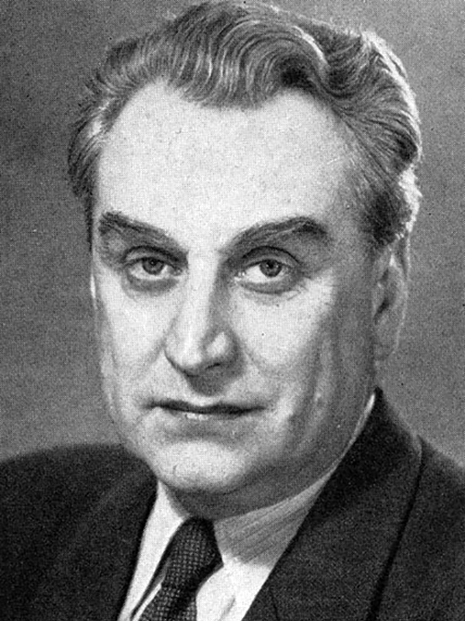
Grigorij Vasiljevič Alexandrov (1903-1983)
Ejzenštejnův žák. Zúčastnil se mnoha jeho němých snímku. Spolu jezdili do USA a Mexika.
Jeho první jazzová komedie je Celý svět se směje (Веселые ребята, 1934).
Cirkus (Цирк, 1936)
Volha, Volha (Волга-Волга, 1938)

Slide 10
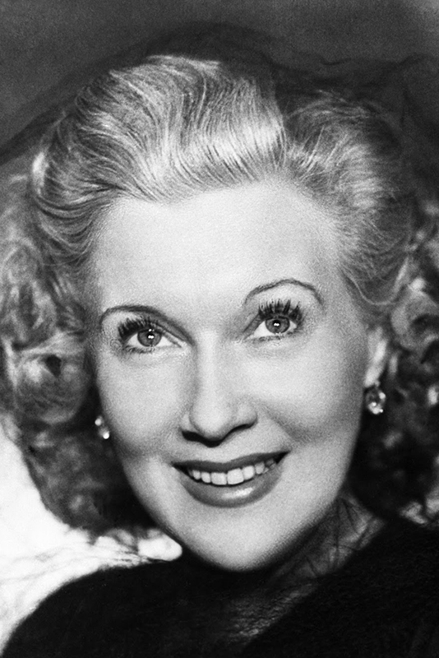
Ljubov Orlovová
Manželka G. Alexandrova
Hrála hlavní role v jeho komediích

Slide 11
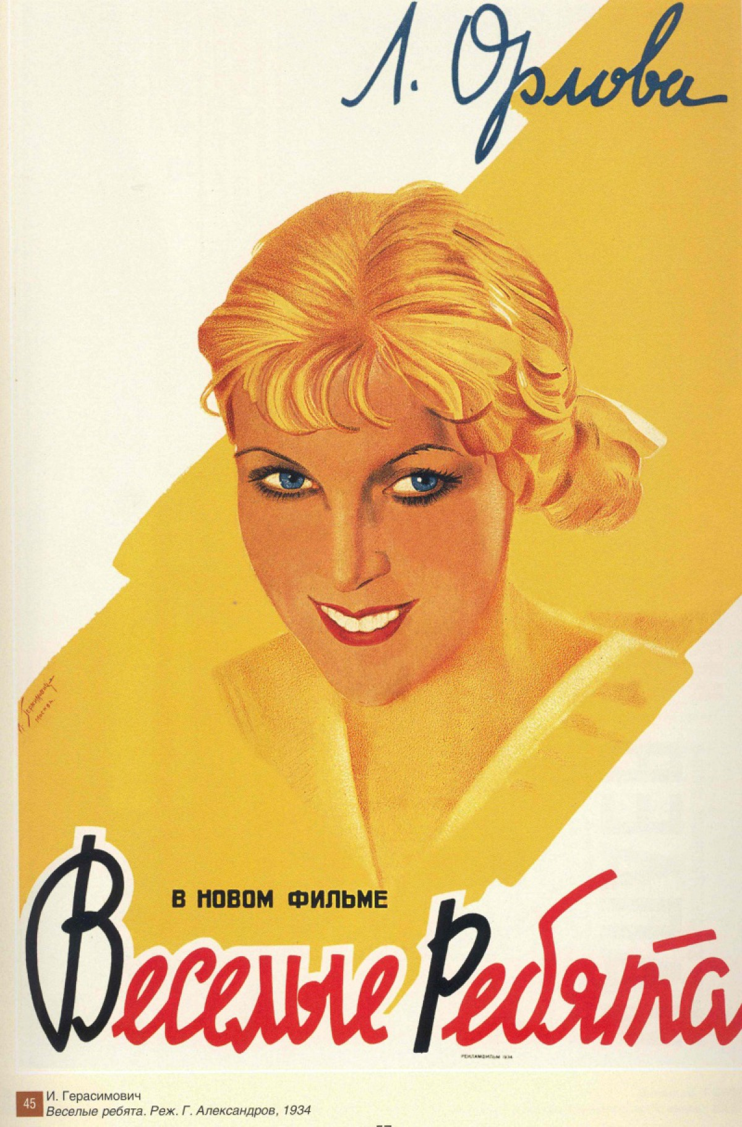
CELÝ SVĚT SE SMĚJE (ВЕСЕЛЫЕ РЕБЯТА, 1934).
G. Alexandrov ovlivněn školou hollywoodu.
Debut Ljubovi Orlovové.
Hudba I. Dunajevského
Scenáristé: Vladimir Mass, Nikolaj Erdman

Slide 12
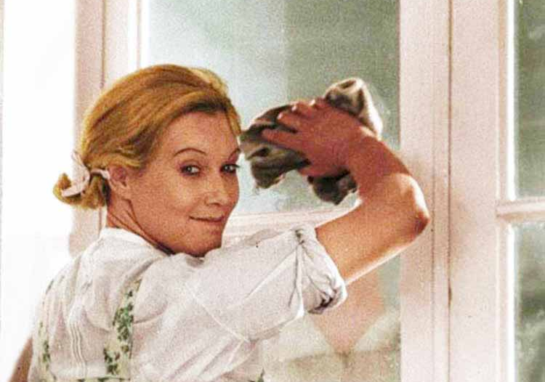
HLAVNÍ POSTAVY
Ljubov Orlovová –
Aňuta
(pomocnice v domácnosti)
Leonid Uťosov –
Kosťa Potěchin
(pastýř a hudebník)

Slide 13
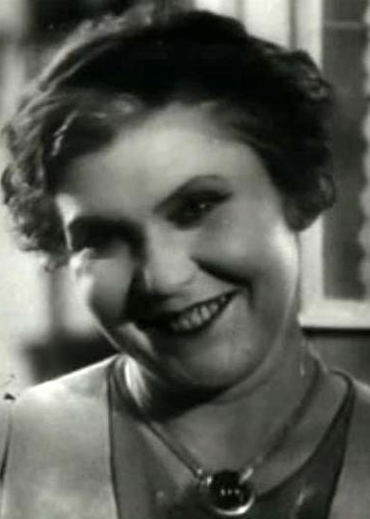
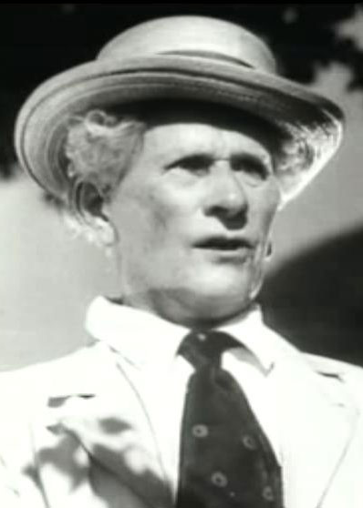
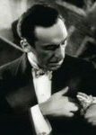
OSTATNÍ ROLE
Marija Strelkovová –
Jelena
Jelena Ťapkinová –
Matka Jeleny
Robert Erdman –
učitel hudby
Arnold Arnold –
Dirigent z Paraguaye
Fjodor Kurichin –
Světlonoš (факельщик)

Slide 14
CELÝ SVĚT SE SMĚJE: SYŽET
Upoutávka: https://www.youtube.com/watch?v=arTgUojHXpo
Přednáška o filmu: https://www.culture.ru/movies/3097/veselye-rebyata-g-aleksandrov-1934
Celý film: https://cinema.mosfilm.ru/films/35497/ – černobílý, https://www.youtube.com/watch?v=p_bCkHgNBU8&t=9s – kolorovaná verze (2010)
https://www.youtube.com/watch?v=chDRXQ77IgA&t=5s – černobílý s anglickými titulky

Slide 15
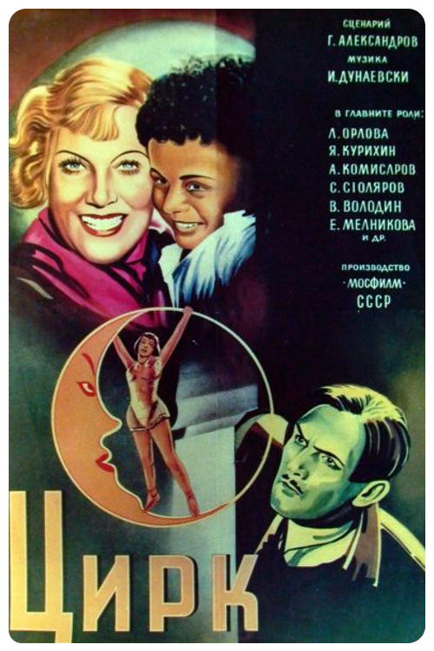
CIRKUS (ЦИРК, 1936)
Dle komedie I. Ilfa, J. Petrova a V. Katajeva Pod kopulí cirkusu (Под куполом цирка).
Hudba: I. Dunajevskij.
Námět: Americká cirkusová atrakce Let na Lunu přijela do SSSR. Hvězda Marion Dixonová, která vykonává všechny triky, je velice populární mezi sovětskými diváky. Ale v životě takové štěstí nemá. Pracuje na Němce Franze von Kneishitze, který ji zneužívá. V Moskvě Marion potkává vzdušného gymnastu Ivana Martynova, svou budoucí lásku.

Slide 16
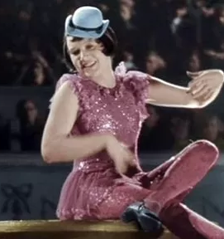
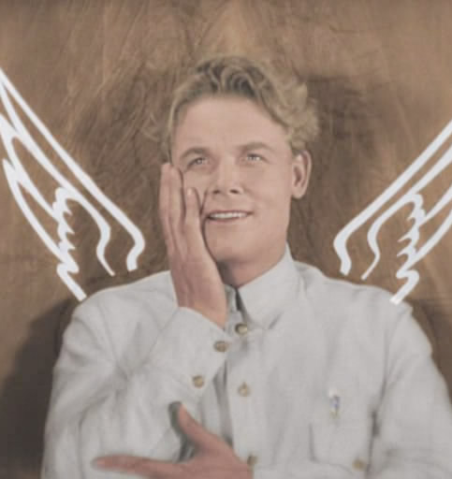
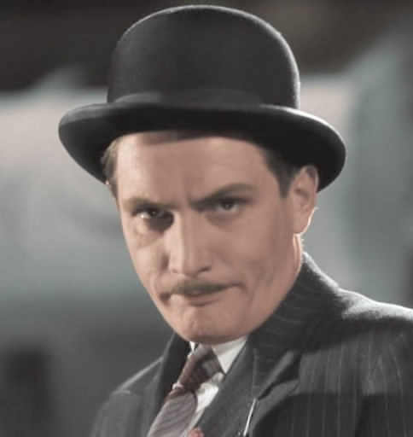
POSTAVY
Ljubov Orlovová –
Marion Dixonová
(americká herečka)
Sergej Stoljarov –
Ivan Petrovič Martynov
(režisér cirkusu)
Pavel Massalskij –
Franz von Kneishitz
(podnikatel)

Slide 17
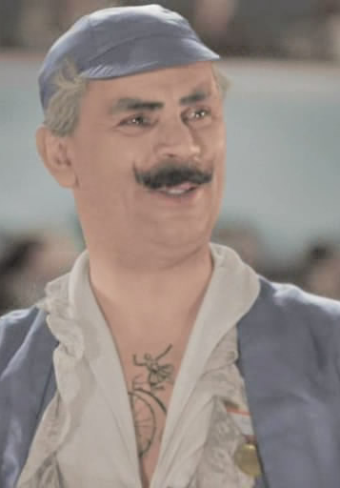
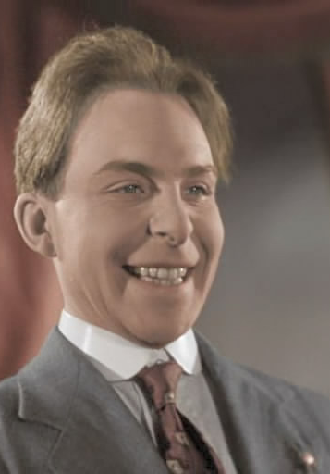
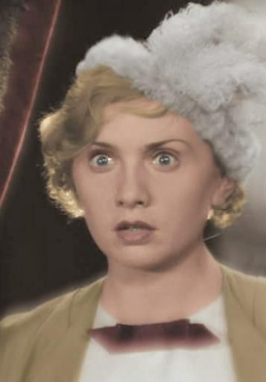
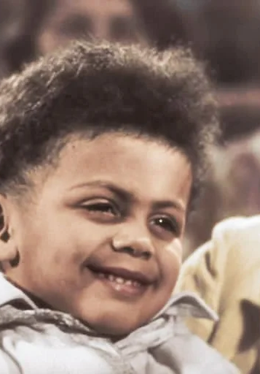
POSTAVY
Vladimir Volodin –
Ludvig Osipovič
(ředitel cirkusu)
Aleksandr Komissarov –
Šurik Skamejkin
(konstruktér amatér)
Jevgenija Melnikovová –
Raječka
(dcera ředitele cirkusu)
James Patterson –
syn Marion

Slide 18
SYŽET A UKÁZKY
Celý film: https://cinema.mosfilm.ru/films/34536/ (černobílý s titulky), https://www.youtube.com/watch?v=eKDPXh66Znk (barevný bez titulku).

Slide 19
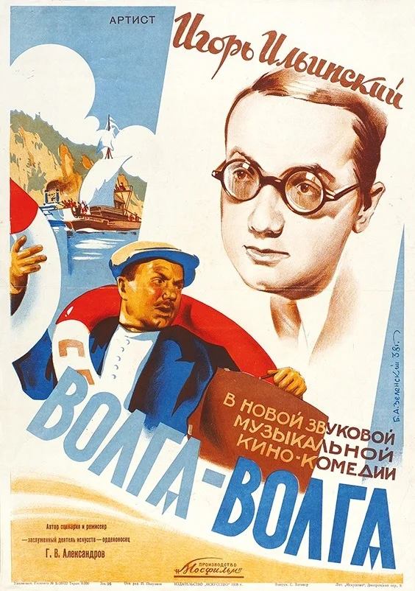
VOLHA, VOLHA (ВОЛГА-ВОЛГА, 1938)
Kritika byrokracie.
Natáčení většinou není v ateliéru.
Hodně známých písní (I. Dunajevskij a V. Lebedev-Kumač).
Film se natáčel 4 roky.
Oblíbený film Stalina.

Slide 20
SYŽET A UKÁZKY
Postavy: ukázka z filmů
celý film: https://www.youtube.com/watch?v=wUnZqtcrOlI
přednáška: https://www.culture.ru/movies/3108/volga-volga-grigorii-aleksandrov-1938
barevný: https://www.youtube.com/watch?v=1gznvOzvtf4

Slide 21
Čapajev Diskuse
- Charakteristika hlavních hrdinů.
- Příklady vtipných scén z filmu.
- Je ve filmu sovětská propaganda? Pokud ano, jak se to projevuje?
- Pro ty co umí rusky: Příklady anekdot (ne z filmu) o Čapajevovi s překladem do Češtiny (aspoň 2).
- Osobní dojmy a myšlenky

Slide 22
Celý svět se směje Diskuse
- Charakteristika hlavních hrdinů.
- V čem je podobnost tohoto filmu a amerických muzikálů, v čem se naopak liší?
- Jaké je mravní ponaučení filmu?
- Co se ve filmu kritizuje?
- Osobní dojmy a myšlenky

Slide 23
Cirkus Diskuse
- Charakteristika hlavních hrdinů.
- Hlavní myšlenka a mravní ponaučení.
- Co se ve filmu kritizuje?
- Které scény nejsou natočené v atelieru?
- Ve kterých scénách je vidět sovětská propaganda?
- Osobní dojmy a myšlenky

Slide 24
Volha, Volha
- Charakteristika hlavních hrdinů.
- Hlavní myšlenka a mravní ponaučení.
- Co se ve filmu kritizuje?
- Ve kterých scénách je vidět sovětská propaganda?
- Osobní dojmy a myšlenky

